Slide 1
消費者市民社会って、なぁに？
消費者市民社会とは、個々の消費者がお互いの特性や多様性を尊重し、将来にわたって内外の社会、環境に影響を及ぼし得ることを自覚し公正かつ持続可能な社会に主体的に参画する社会のことです。
このスライドでは、はじめに、落とし穴に落ちてしまった場合を例にして、自らの行動を考え、消費者市民としての行動とはどのようなものかイメージします。
次に、消費者トラブルにあってしまった場合を例に、どのような行動をすることが消費者市民としての行動なのかをイメージします。
きっと、消費者市民としての自分の行動を考える気付きになると思います。

Slide 2
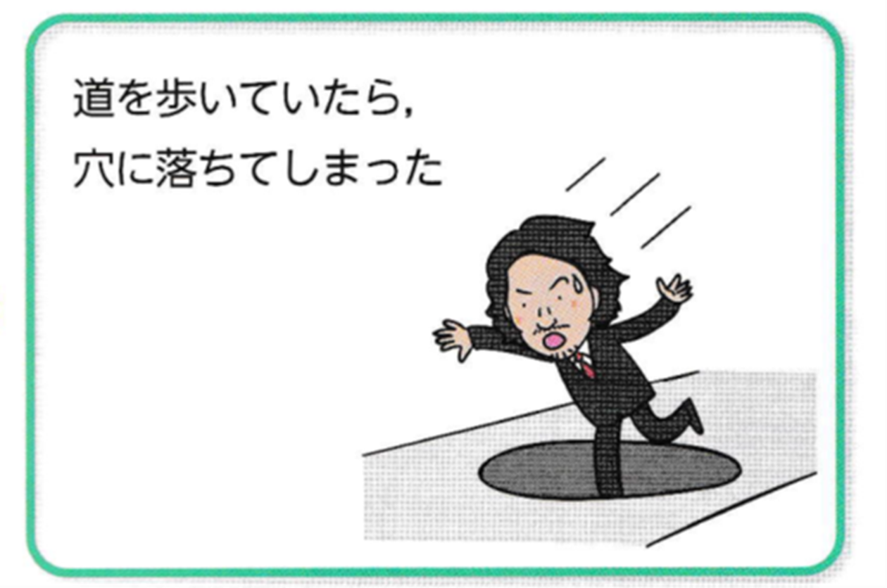

Slide 3
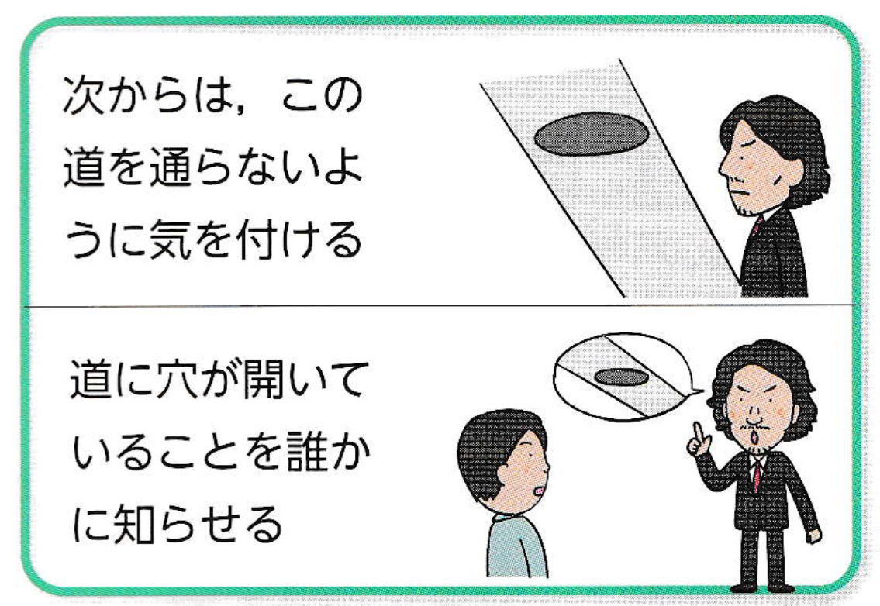

Slide 4
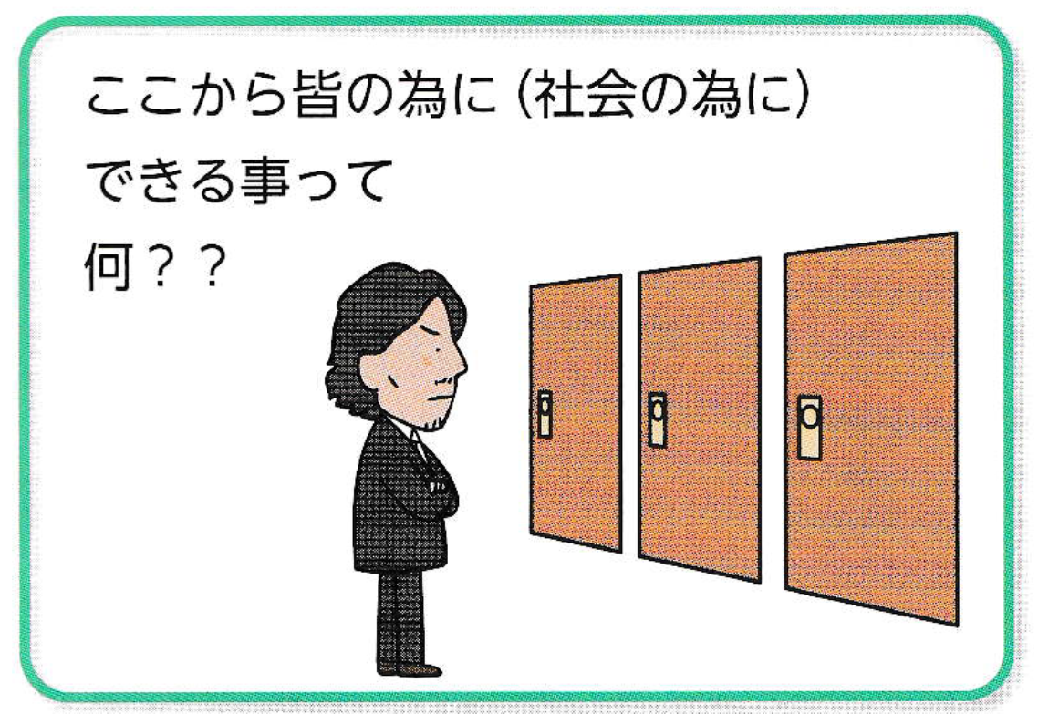

Slide 5
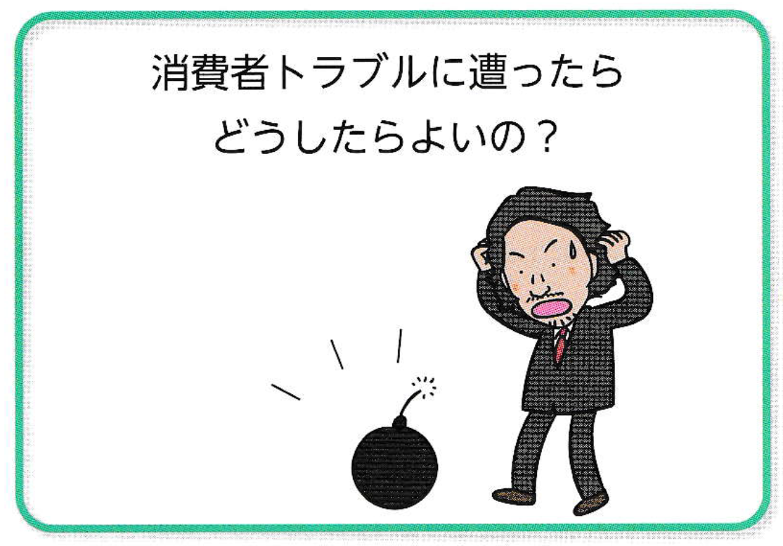

Slide 6
